Slide 1


體育運動的發展
吳忠誼
13

Slide 2
體育運動的發展～第一部分
一、台灣體育與運動的發展
二、台灣體育運動用語的演變
三、人類行為與運動發展的關係
四、以生物、人文、地理及社群觀點
看體育運動的發展

Slide 3
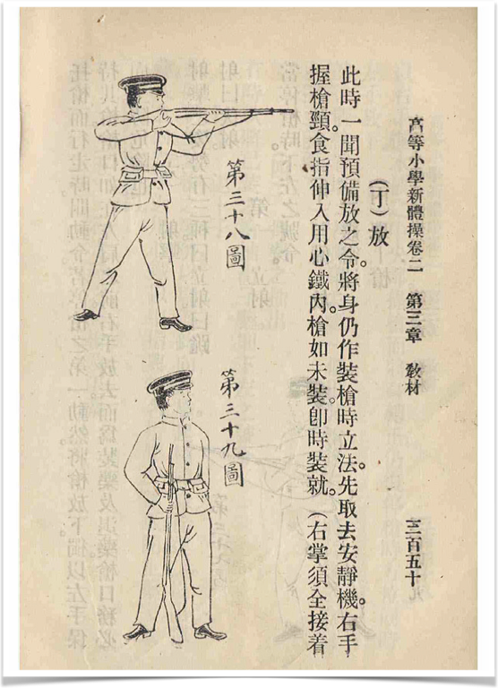
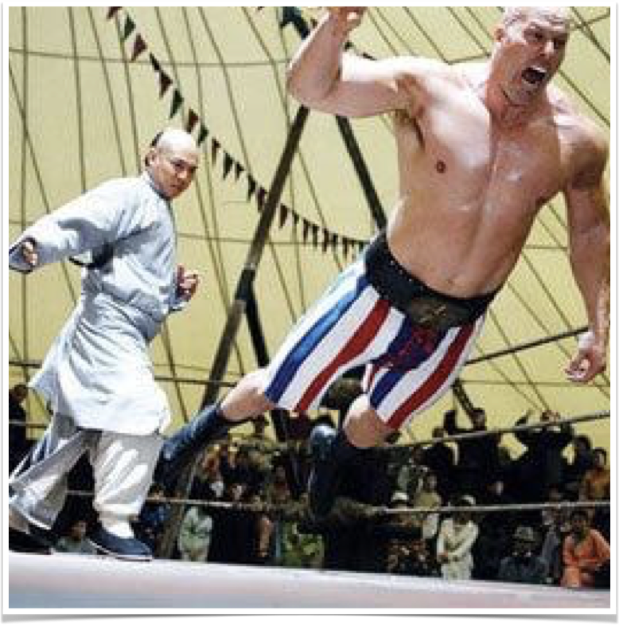
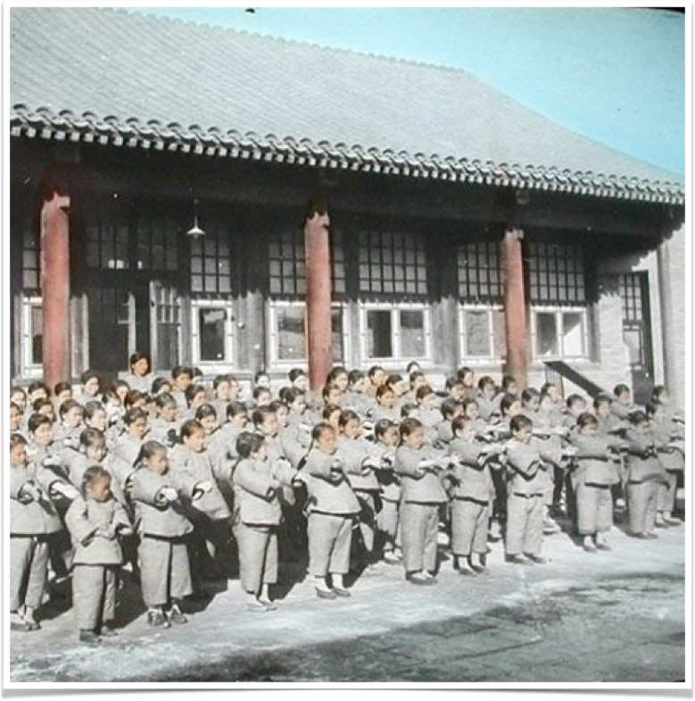
一、台灣體育運動的發展
清末明初學校體操主導期
  德、智、體三育為目標
  學校體育著重體操科的教學
  體育為上位，體操為教授科目
  體育（身體的教育）分為體操
  （普通、兵式）與運動兩大範疇
來源：人民教育出版社

Slide 4
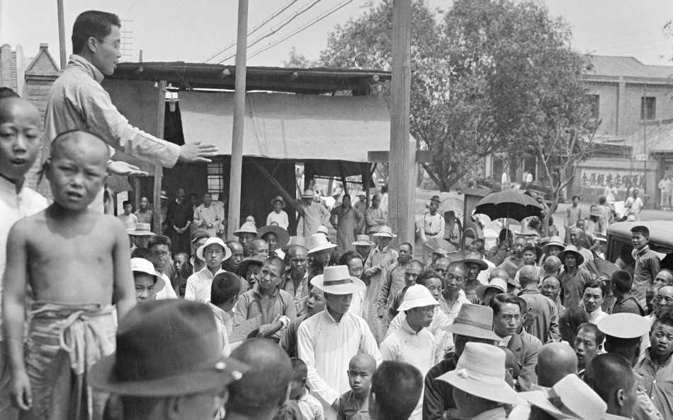
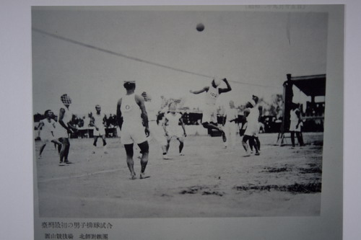
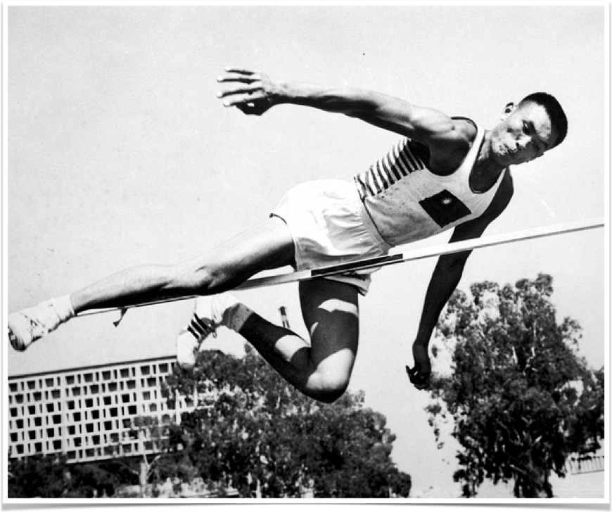
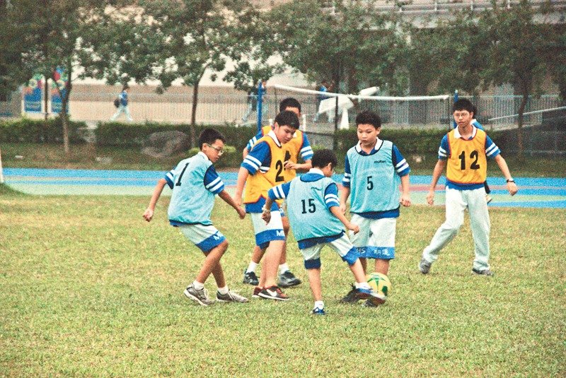
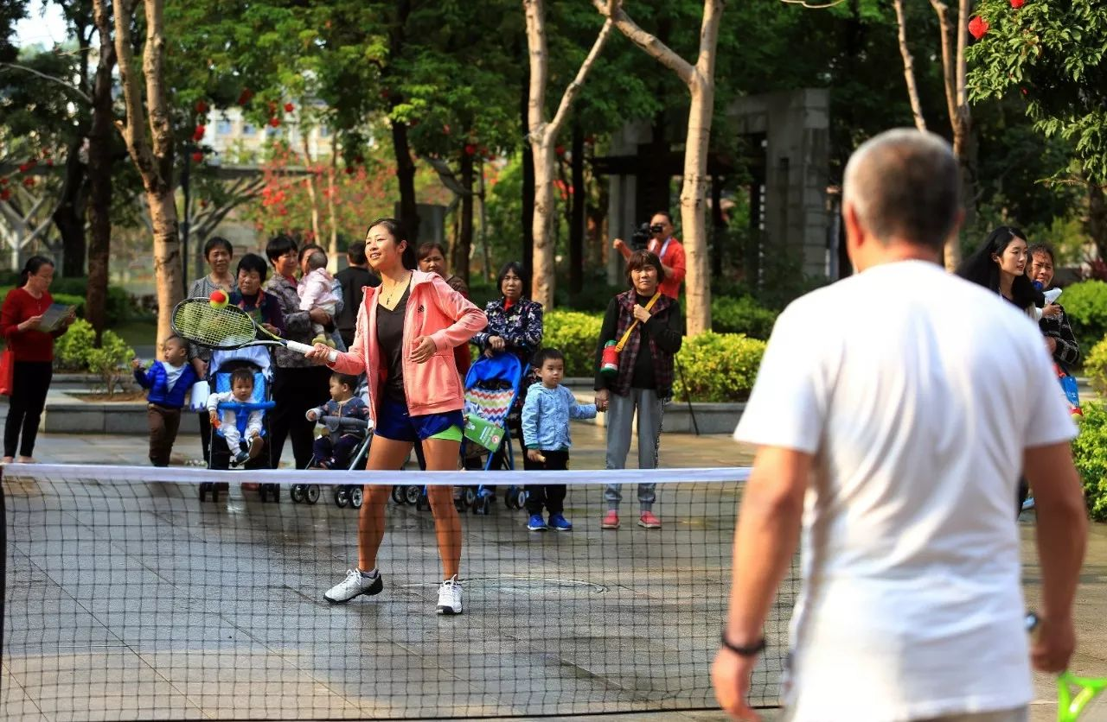
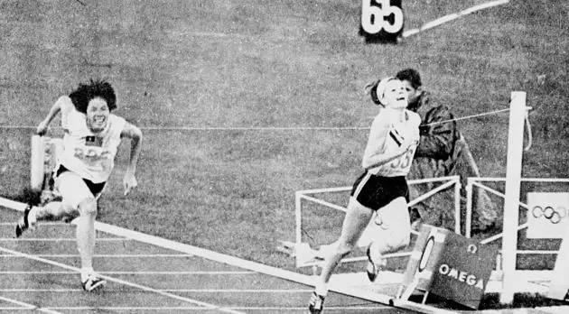
一、台灣體育運動的發展
學校體育與社會體育並行期
  五四運動反對兵式體操對
  孩童的影響
  體操科被體育科取代
  發展有趣的運動競賽
  學校體育與社會體育的出現
台灣最早的男子排球比賽，出現在1924年(大正13年)，於圓山運動場，由台北師範出戰鐵團。
北京大學學生街頭發表演說
楊傳廣1960參加羅馬奧運參加
十項全能跳高項目，以1公尺90
獲得900積分
1968年墨西哥奧運會紀政獲得
80米欄銅牌
我國網球好手謝淑映深入社區
與民眾互動推廣網球運動
明道國中積極推廣運動

Slide 5
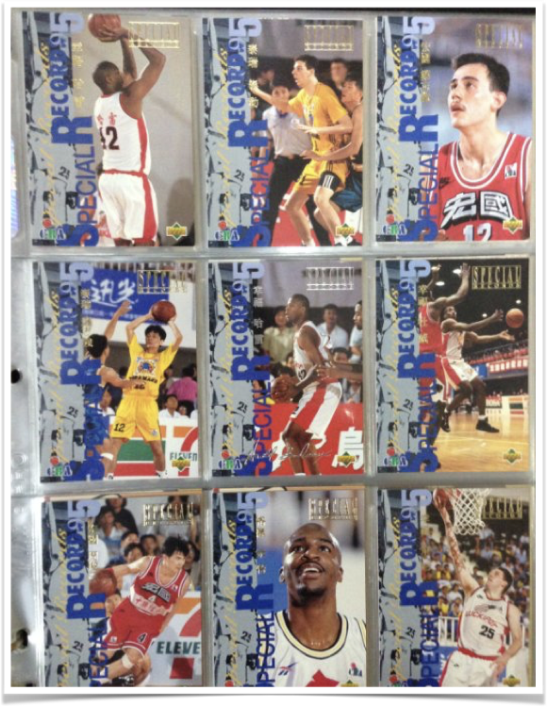
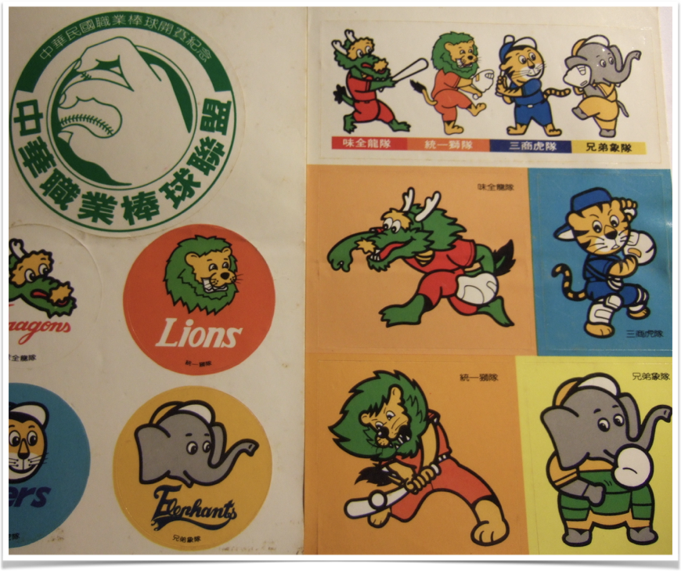
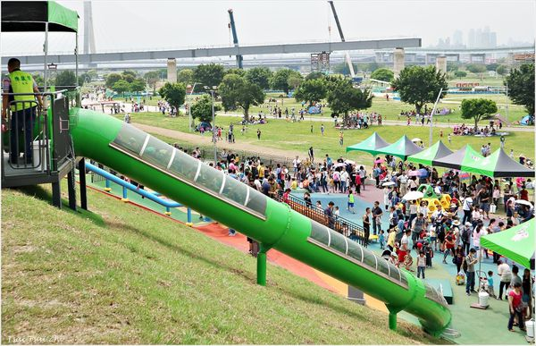
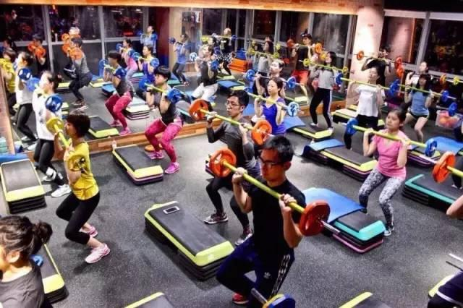
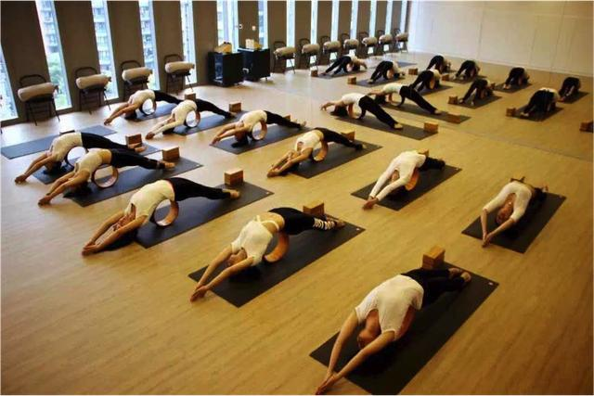
一、台灣體育運動的發展
體育多元功能發展期
  社會體育推廣的多元化
  （自發性與自主性的意識抬頭）
  花錢買健康的思維興起
  職業運動的興起
  2003年修正的國民體育法
  （體育、運動、體能）
  運動是形成體育的基本元素
新北市三重河堤設置體育及
遊樂設施提供民眾運動
亞歷山大健身房為2000年最知名健身場所
1990年中華職棒成立
1994年成立中華職籃

Slide 6
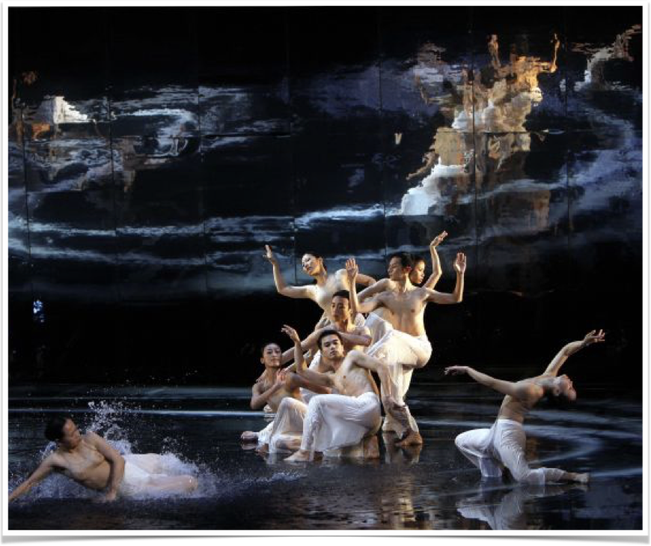



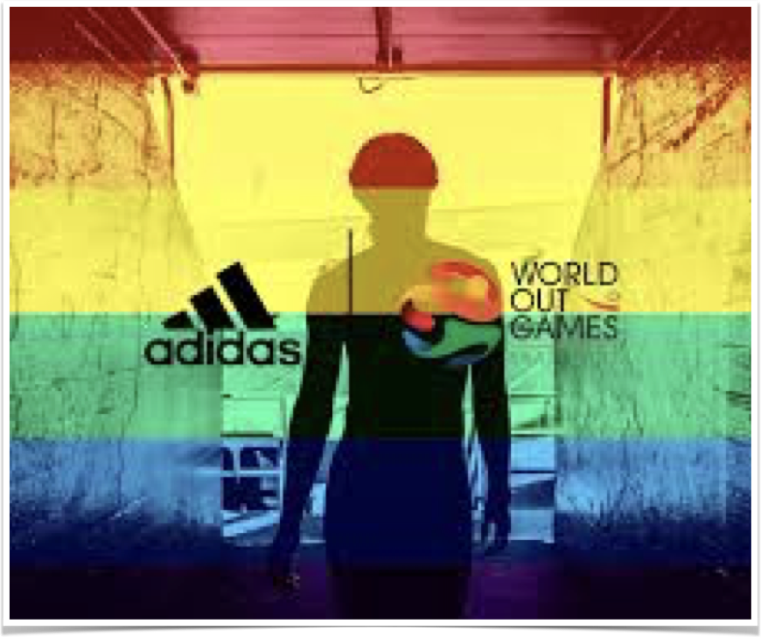
一、台灣體育運動的發展
身體運動文化整合時期
  美國體健休學會的設立與推動
  體育涵蓋面向擴及舞蹈、藝術、文化與休閒
  多元論術的出現
  政府、企業、民間與職業運動的結合

Slide 7
[體操主導期之用語關聯示意圖取自徐元民（2006）體育學導論一書]
二、台灣體育運動用語的演變
體育（身體的教育）
體操（正式課程）
：
普通體操
兵式體操
運動（課外活動）
：
田徑
球類

Slide 8
二、台灣體育運動用語的演變
體育（概括的體育）
學校體育
社會體育
體育
（教育導向）
：
體操
田徑
球類
舞蹈
國術
遊戲
體適能
（健康導向）
：
早 操
課間操
課外運動
競技運動
（競技導向）
：
全校運動會
校際運動會
（區域性）
全民運動
（健康導向）
：
學校體育
社區體育
職工體育
競技運動
（競賽導向）
：
聯合運動會
（區域性）
全國運動會
國際運動賽會
[學校體育與社會體育並行關聯圖示意圖取自徐元民（2006）體育學導論一書]

Slide 9
二、台灣體育運動用語的演變
體育（概括的體育）
運動（本體性的用語）
體育教育
（體育正課）
：
動作發展
動作技能
運動表現
體適能
（全民體育）
：
學校課間操、早操
社區體育
職工體育
運動推廣事業
競技運動
（運動賽會）
：
校際運動會
各級運動賽會
職業運動聯賽
[體育多元功能發展期用語關聯示意圖取自徐元民（2006）體育學導論一書]

Slide 10
三、人類行為與運動發展的關係
人類行為的分類
  生理領域：個體的遺傳、物理化學及各層面的、 結構與機能
  認知領域：資訊的接收、解釋、組織、貯存與利用，達到知識、理解、應用、分析、綜合與評價
  情意領域：感覺、慾望、價值觀、動機、意向、承諾、挫折感、壓抑、等感情面向
  社會領域：角色、關聯、溝通方式、適應行為、內在反應的表達，社會文化的地位等
  精神領域：知性探求、審美經驗、人倫道德、宗教信仰等精神層面

Slide 11
三、人類行為與運動發展的關係
人類的運動現象
  機械原理的運動：神經傳導與關節肢點的運作
  生理機能的能源：能量供給的產生
人類的心智現象
  身心健全發展的「心」、身心一元
  人類思考與感受的來源
人類的體育活動
  運動現象與心智現象的結合
  身心合一的活動

Slide 12
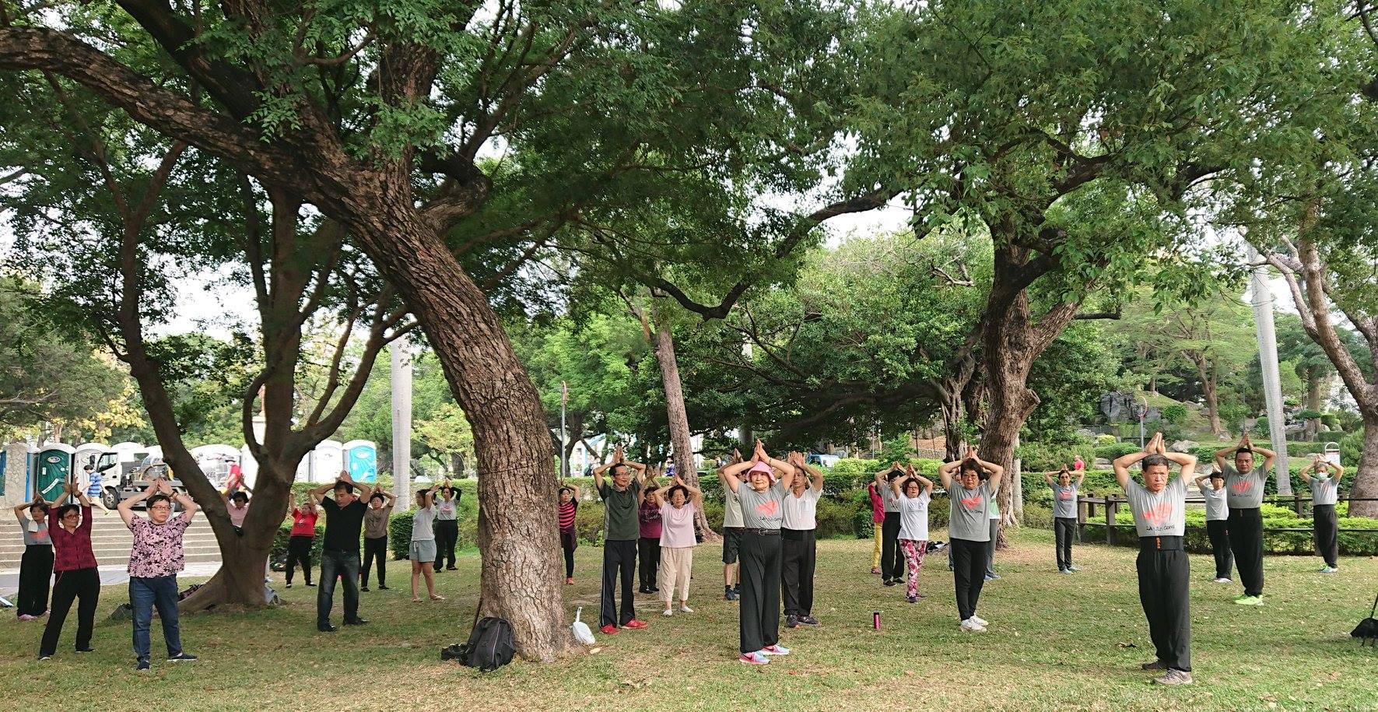
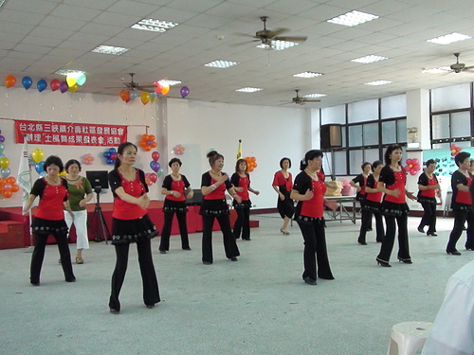
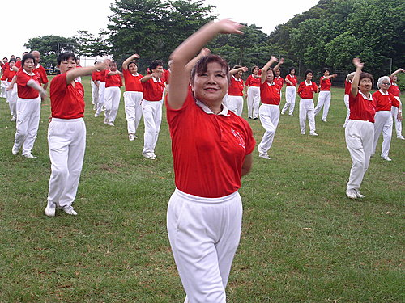
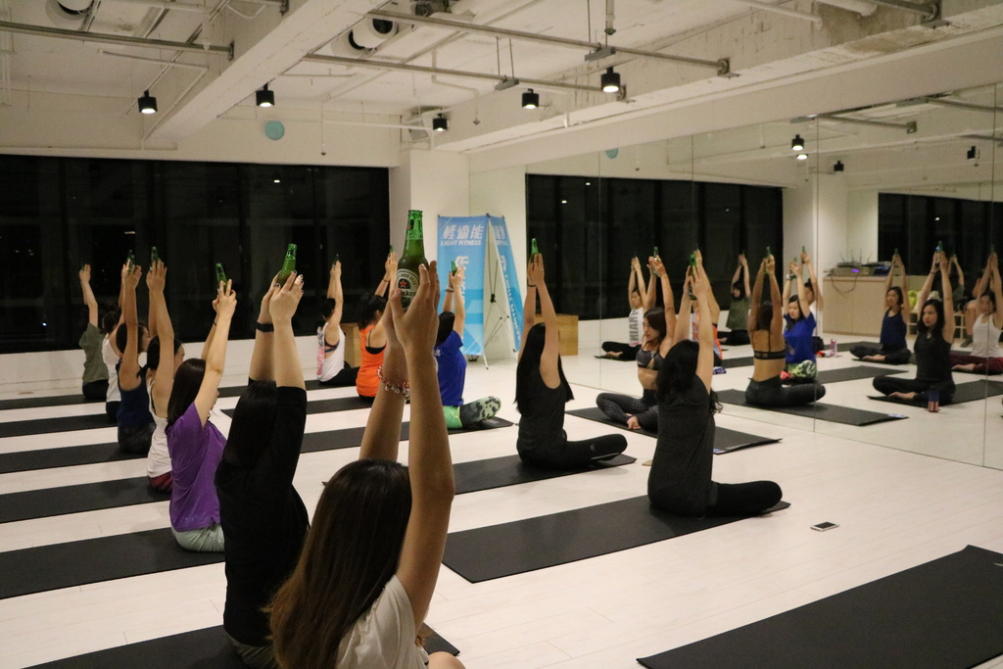
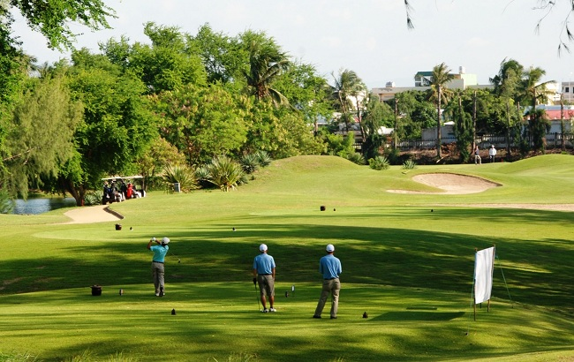
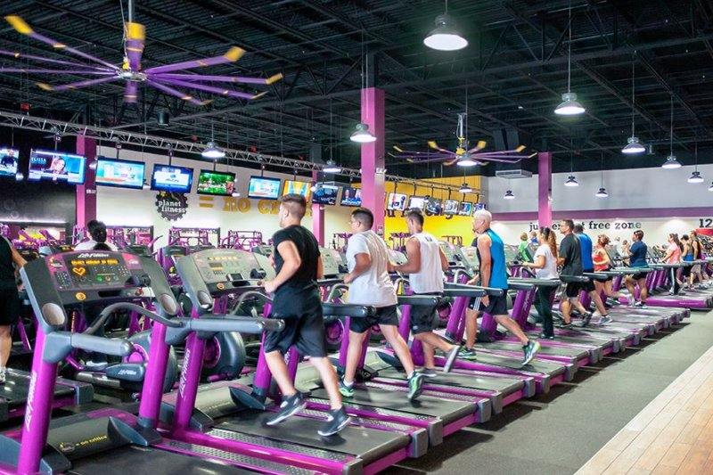
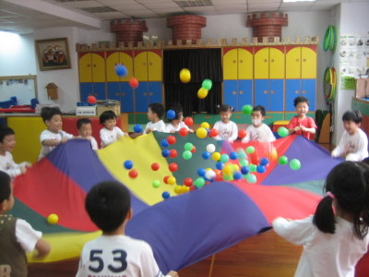
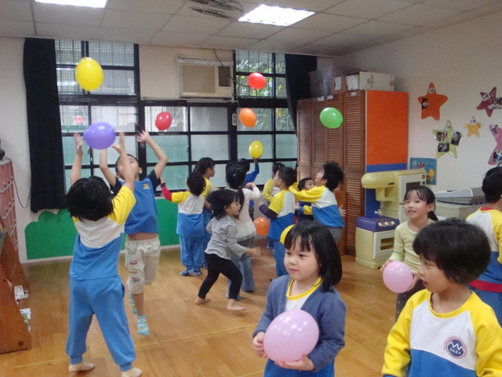
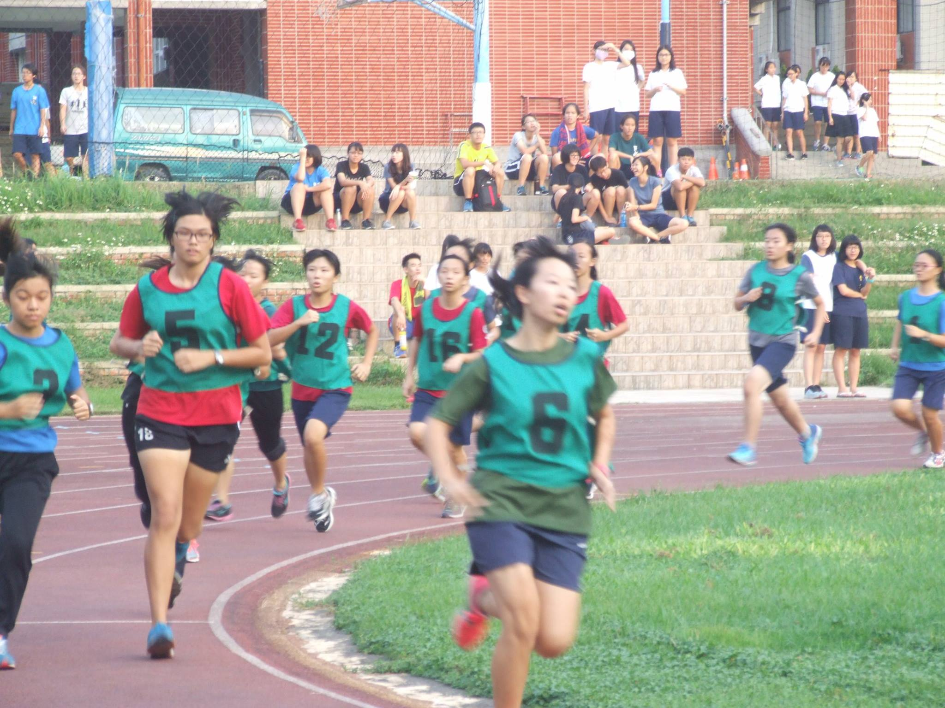
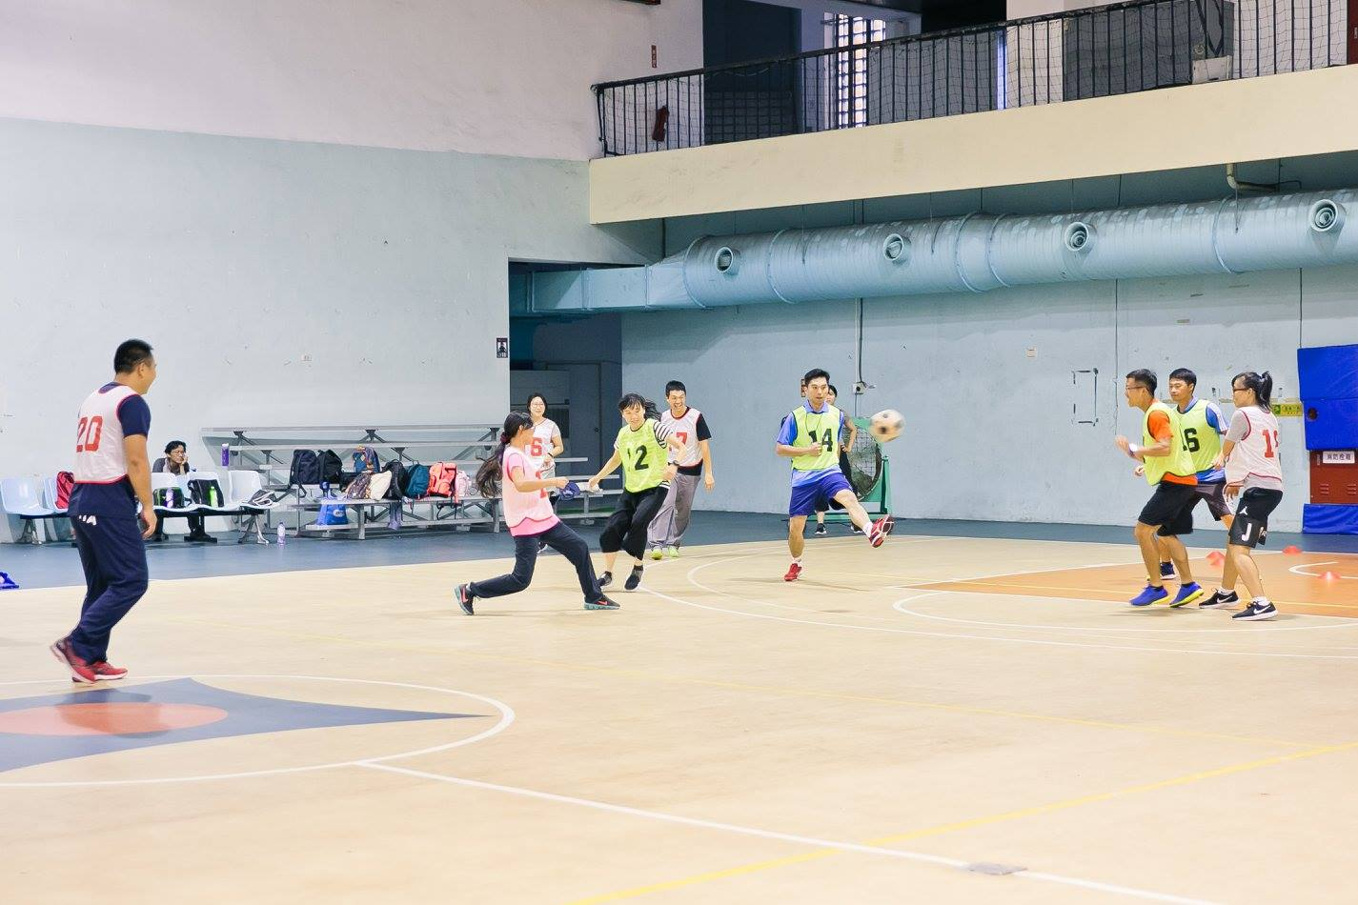
四、以生物觀點看體育運動的發展
從年齡來分
  幼兒：學齡前0-6歲的幼兒，大部份著重肢體開發，以遊戲為主，稱幼兒體育或幼兒遊戲
  少年、青少年、青年：以6-20歲為主，主要身份是學生，透過學校的體育教育，以體育課程或體育專業教育為主
  成年人：以20-55歲之間，俗稱社會人士，依不同的社經地位選擇運動項目，「花錢買健康」為主要特色
  中老年人：55歲之後的人士，由於老化的現象及健康的需求，因而以著重健康休閒運動為主要目的
中老年人階段因逐漸老化及閒暇時間
增加，故以健康或休閒為主要考量
少年、青少年及青年階段以體育
專業課程為主，學習正確的體育知能
幼兒階段以遊戲為主，
讓孩童透過遊戲開發肢體潛能
成年階段因經濟許可，
故依不同社經地位選取運動項目

Slide 13
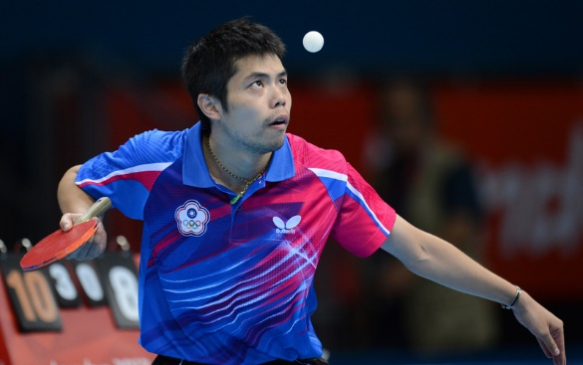
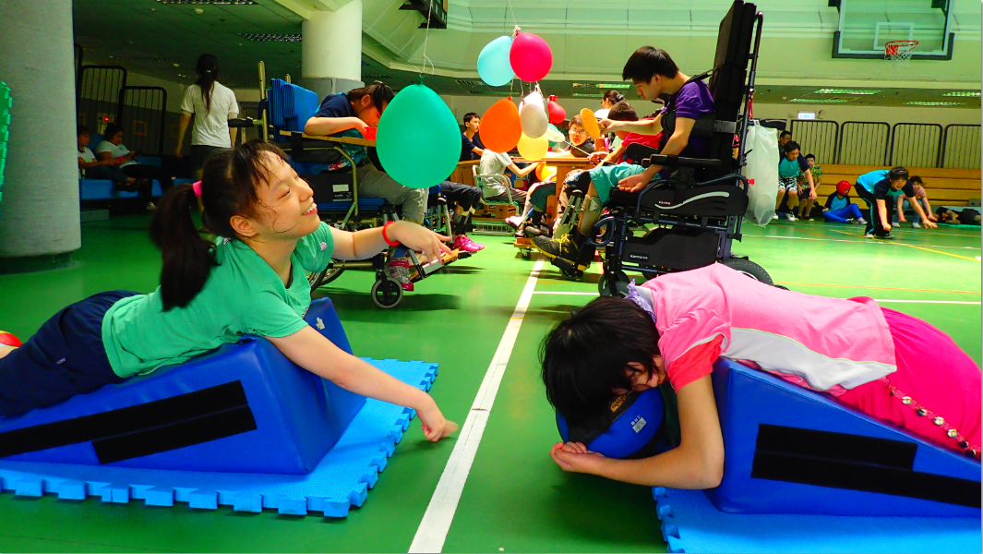
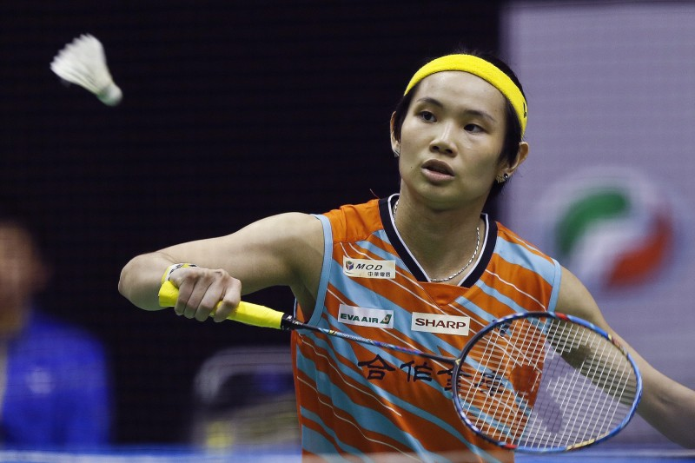
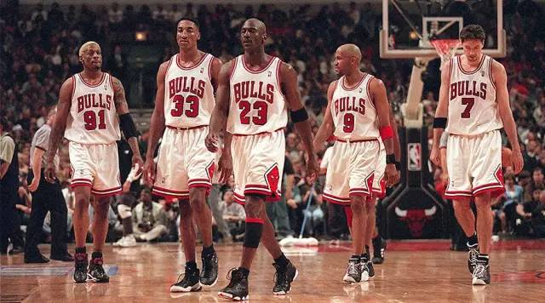
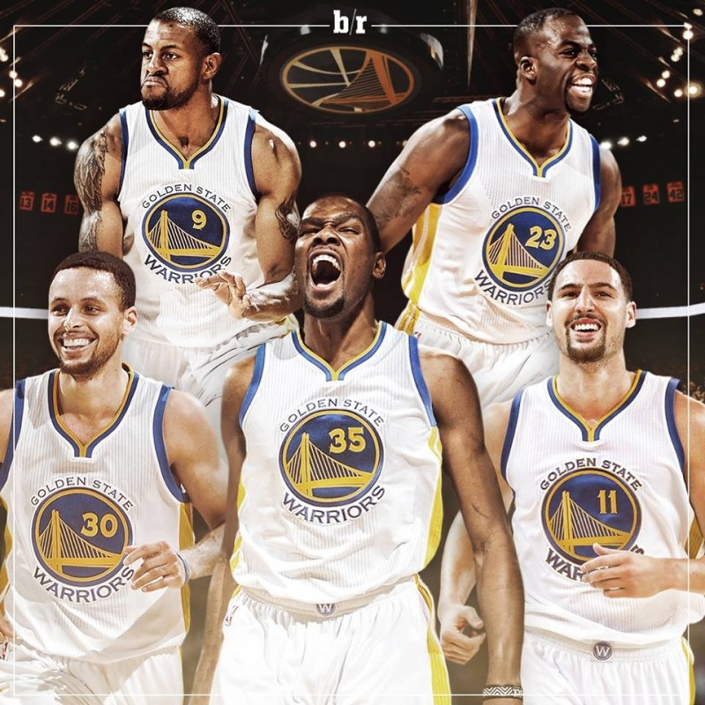
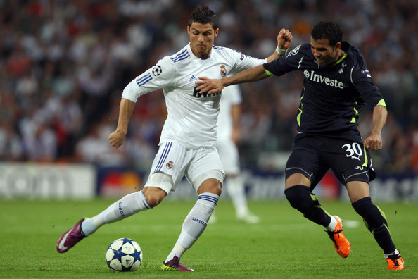
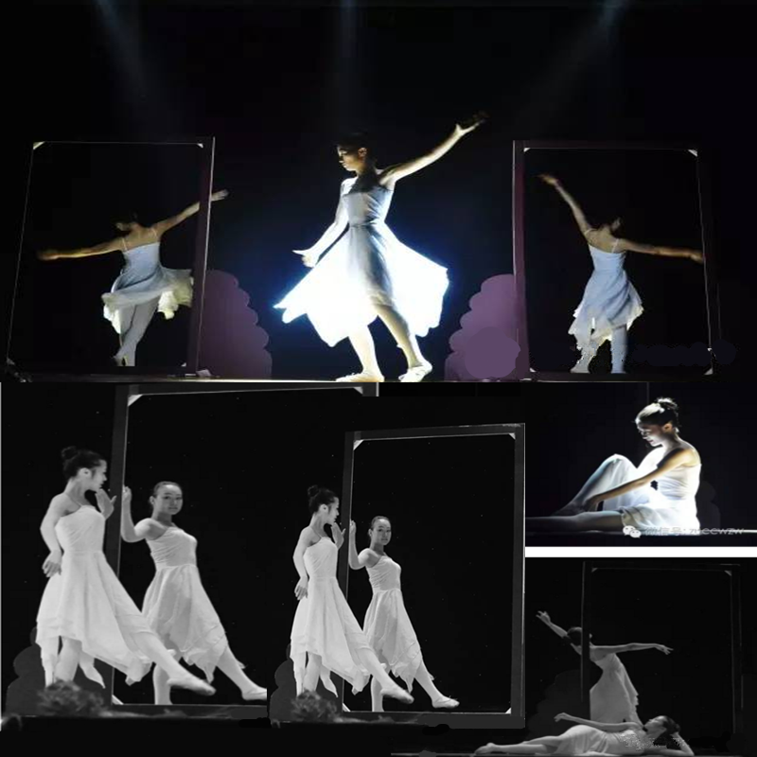
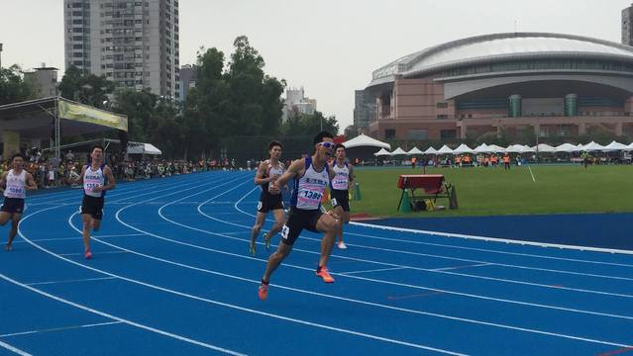
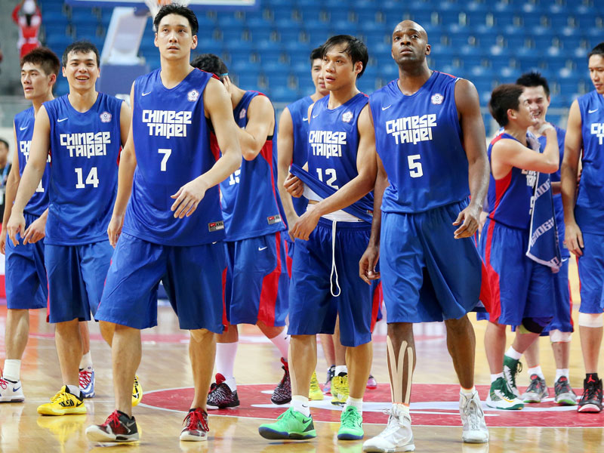
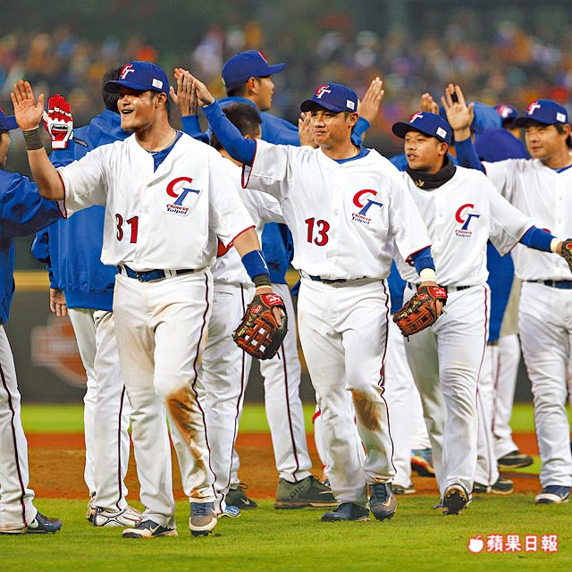
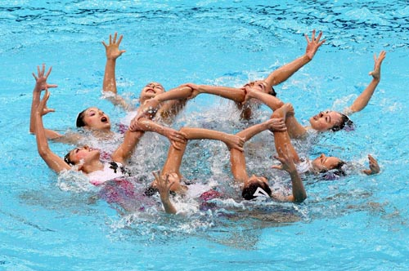
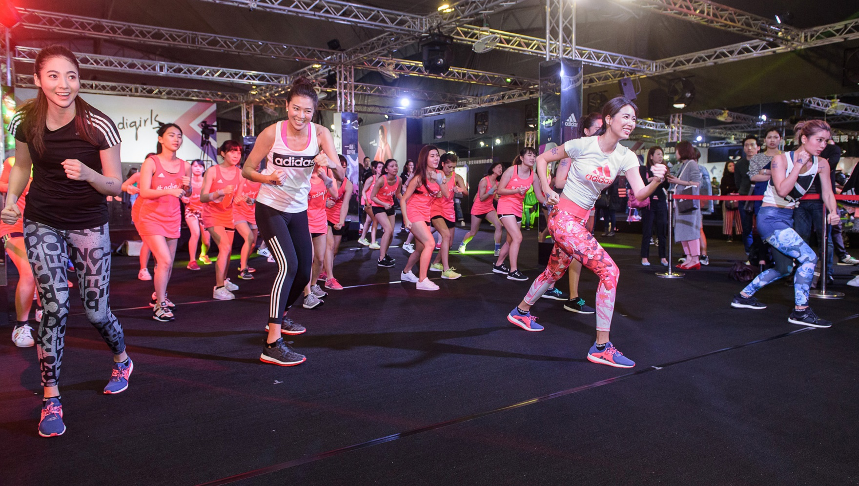
四、以生物觀點看體育運動的發展
從兩性來分
  傳統男性：以挑戰、競爭、冒險為主
  傳統女性：傳統社會束縛—文靜與保守為主
  現代兩性：打破過去傳統束縛
從身體素質來分
  種族的區別：高加索人種、蒙古人種、尼克羅人種
  運動障礙者：適應體育
  一般運動者：一般可以正常從事運動者
  優秀運動員：從事高競技運動之專業人員

Slide 14
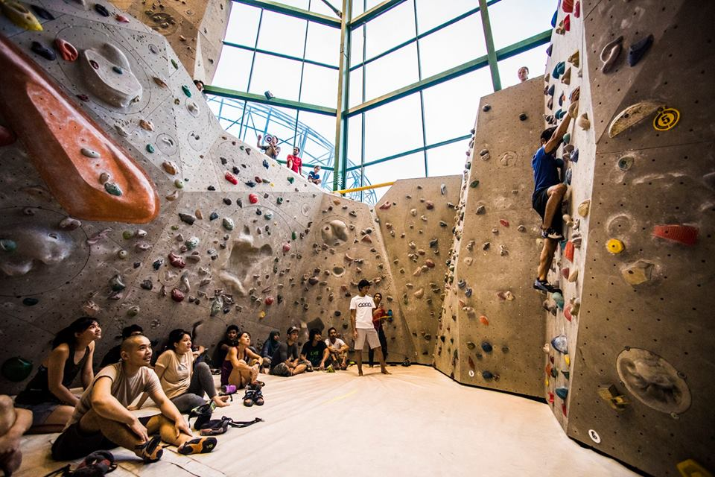
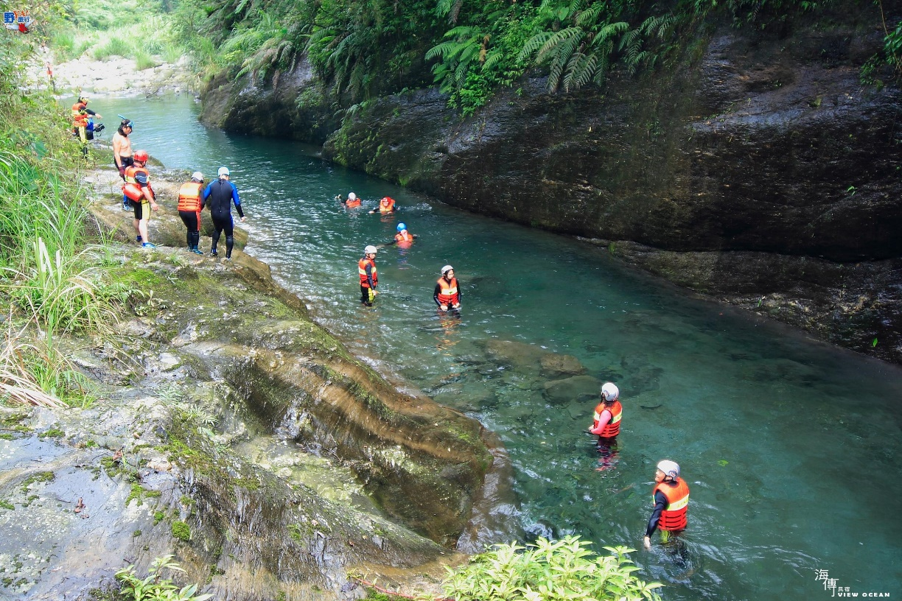
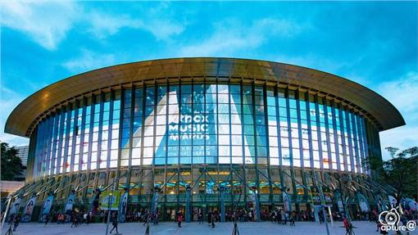
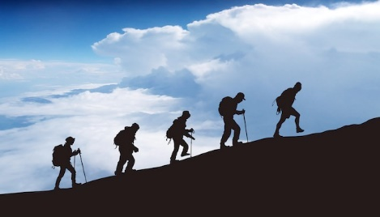
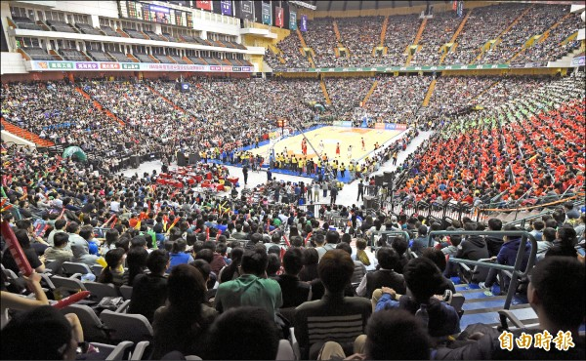
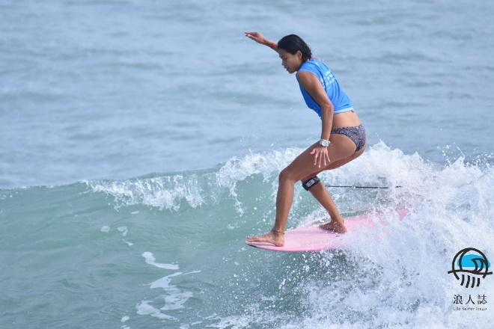
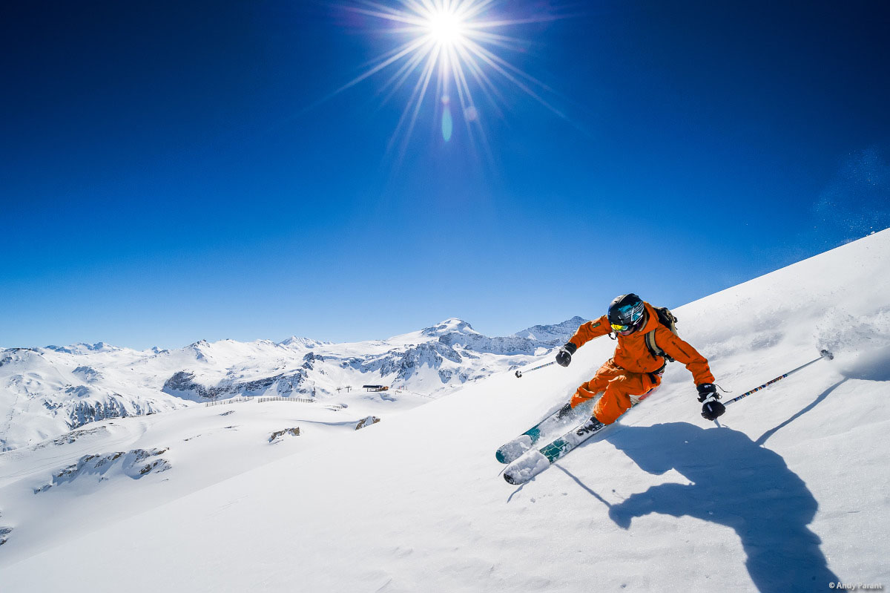
四、以地理、人文觀點看體育運動的發展
天候因素：熱帶、亞熱帶、溫帶及寒帶
地貌因素：窪地、平地、盆地、丘陵、高山
人文因素：運動場館、人工場地等

Slide 15
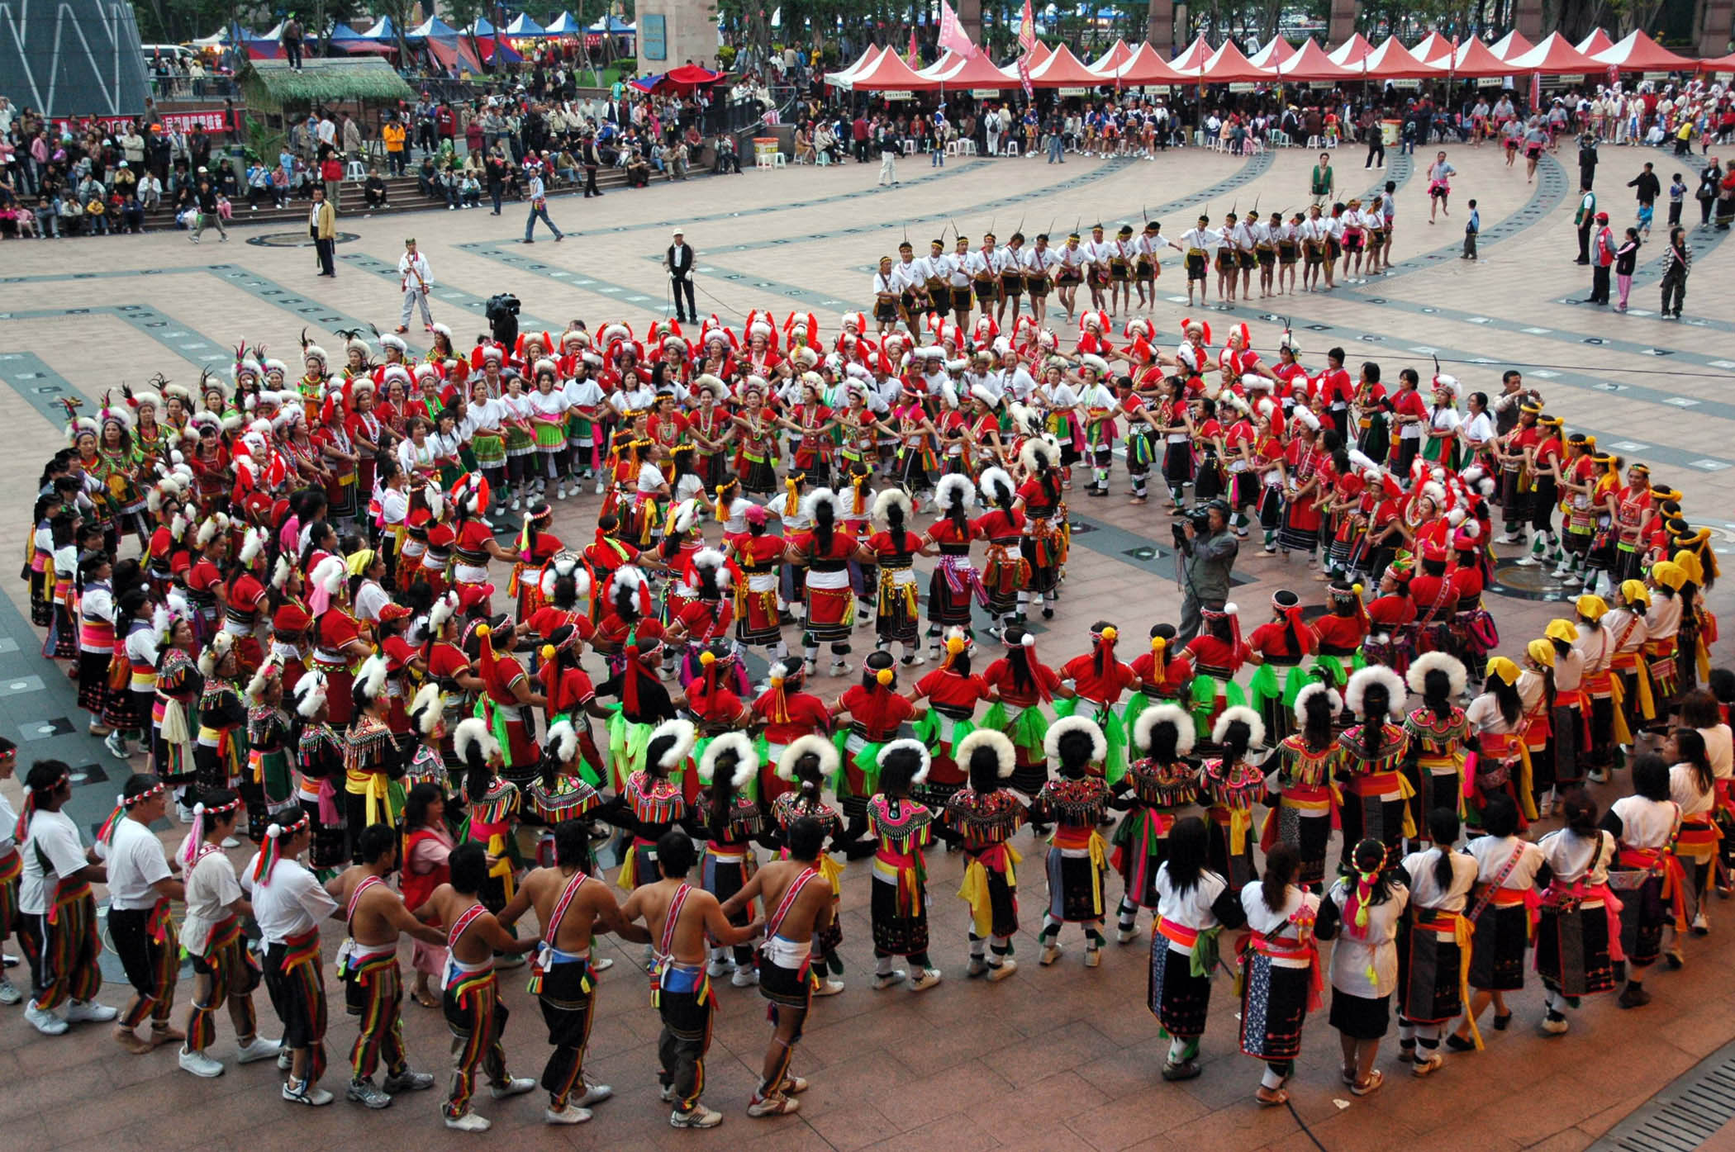
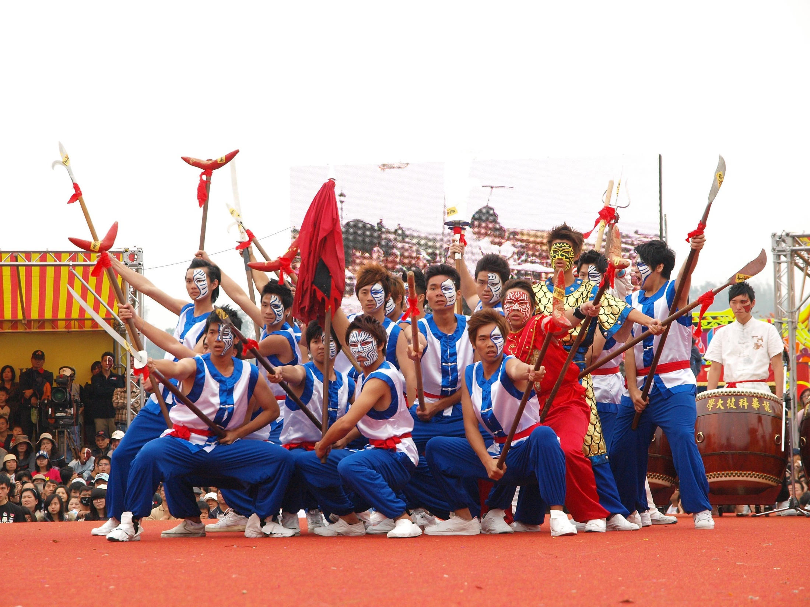
四、以社群觀點看體育運動的發展
從社會族群來分
  群居社群：血統的概念，如漢族及原住民族等舞龍舞獅、宋江陣、太極拳、摔角、民俗運動
  同質社群：夜貓族、上班族、單身貴族等土風舞、釣蝦、有氧舞蹈、外丹功

Slide 16
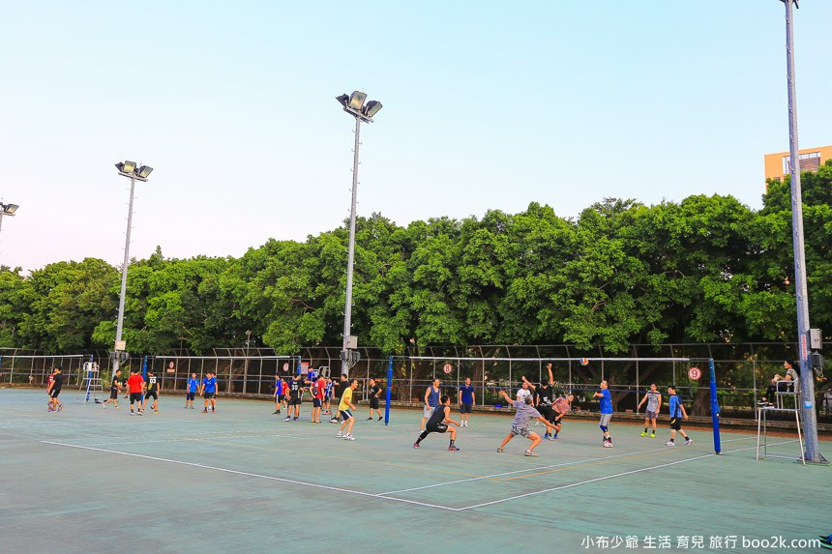
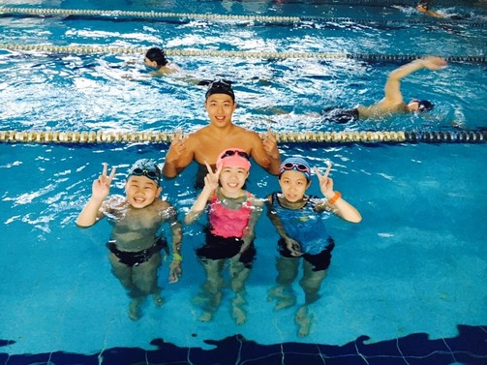
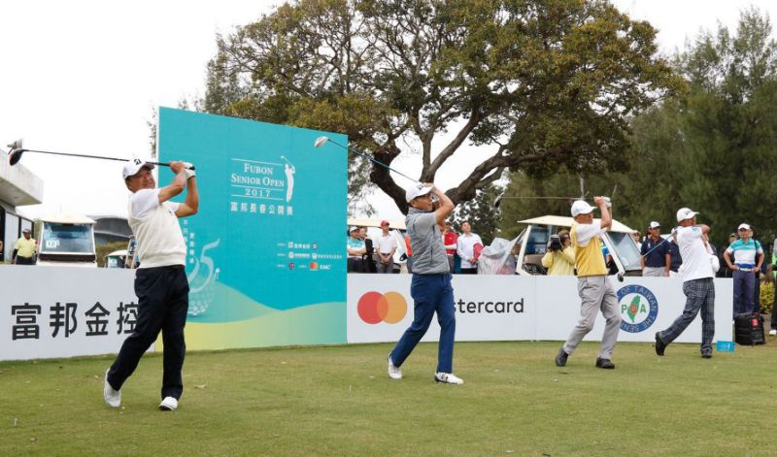



四、以社群觀點看體育運動的發展
從社會階層來分
  上層社會：白領階級，馬球及高爾夫，是權貴的象徵
  基層社會：釋放自我的自由，登山、游泳、球類運動、腳踏車等
從流行文化來分
  大眾團體：主流的運動文化，如籃球、棒球、排球等
  小眾團體：非主流的運動次文化，如滑板、街舞等

Slide 17
參考文獻
Hoffman . S. (2013). Introduction to kinesiology. Human Kinetics.
江良規（1982）。體育學原理新論。台北：臺灣商務印書館。
徐元民（2006）。體育學導論。台北：品度。
許義雄（1983）。體育學原理。台北：體育學會。
許義雄（2001）（譯）。體育、體適能及運動入門。臺南：復文書局。
劉一民（1991）。運動哲學研究－遊戲、運動與人生。台北市：師大書苑。
劉一民（2005）。運動哲學新論－實踐知識的想像痕跡。台北市：師大書苑。
蔡政杰、程瑞福（2000）（編）。體育學原理。
附註：PPT中相關圖片皆透過Google搜尋獲得（2018.6.10搜尋）

